Slide 1
TOÁN

Slide 2
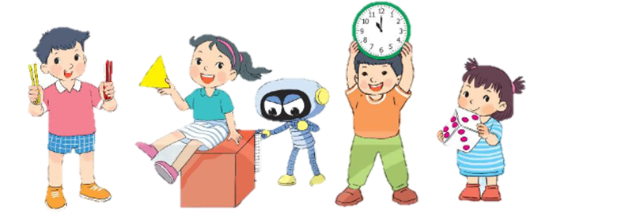
Chủ đề
10
ÔN TẬP CUỐI NĂM
Luyện tập CHUNG
Trang 104/SGK

Slide 3
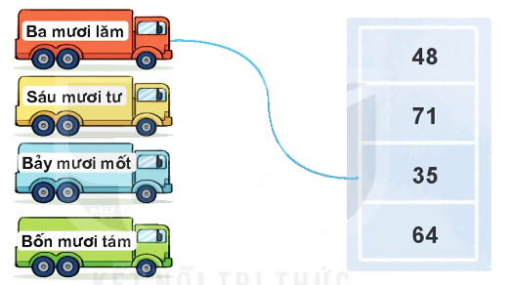
a) Tìm chỗ đỗ cho xe ô tô.
1

Slide 4
1
b) Sắp xếp các số 48; 25; 42; 74 theo thứ tự từ bé đến lớn.
25; 42; 48; 74

Slide 5
Đặt tính rồi tính.
2
13 + 5
78 - 6
42 + 56
69 - 63
Notes:
Gv linh động cho HS làm bảng hoặc làm nhóm. Chấm chữa trên bảng lớp

Slide 6
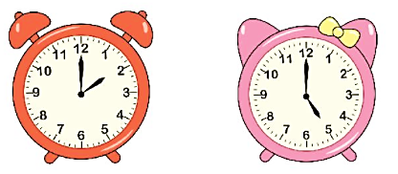
Đồng hồ chỉ mấy giờ?
3
2 giờ
5 giờ
Notes:
GV cho HS chủ động đo trong sách và trả lời

Slide 7
4
a) Mai hái được 23 bông hoa, Mi hái được 14 bông hoa. Hỏi cả hai chị em hái được bao nhiêu bông hoa?
? | ? | ? | = | ?
23
+
14
37
Em hãy nêu câu trả lời

Slide 8
4
b) Nam có 25 viên bi. Nam cho Việt 10 viên bi. Hỏi nam còn lại bao nhiêu viên bi?
? | ? | ? | = | ?
25
-
10
15
Em hãy nêu câu trả lời

Slide 9
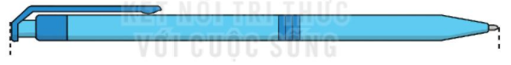
a) Chọn câu trả lời đúng.
5
Nếu thứ ba là ngày 11 thì thứ sáu tuần đó là:
A. Ngày 13 B. Ngày 14 C. Ngày 15
b) Đo độ dài rồi chọn câu trả lời đúng.
Bút bi trên dài:
A. 14 cm B. 15 cm C. 16 cm
Notes:
GD bảo vệ môi trường, tình yêu thiên nhiên

Slide 10
Chọn câu trả lời đúng.
5
Hình bên có:
1 hình vuông
4 hình vuông
5 hình vuông
Notes:
GD bảo vệ môi trường, tình yêu thiên nhiên

Slide 11
Dặn dò:
- Xem lại bài đã học
- Hoàn thành vở bài tập

